Slide 1
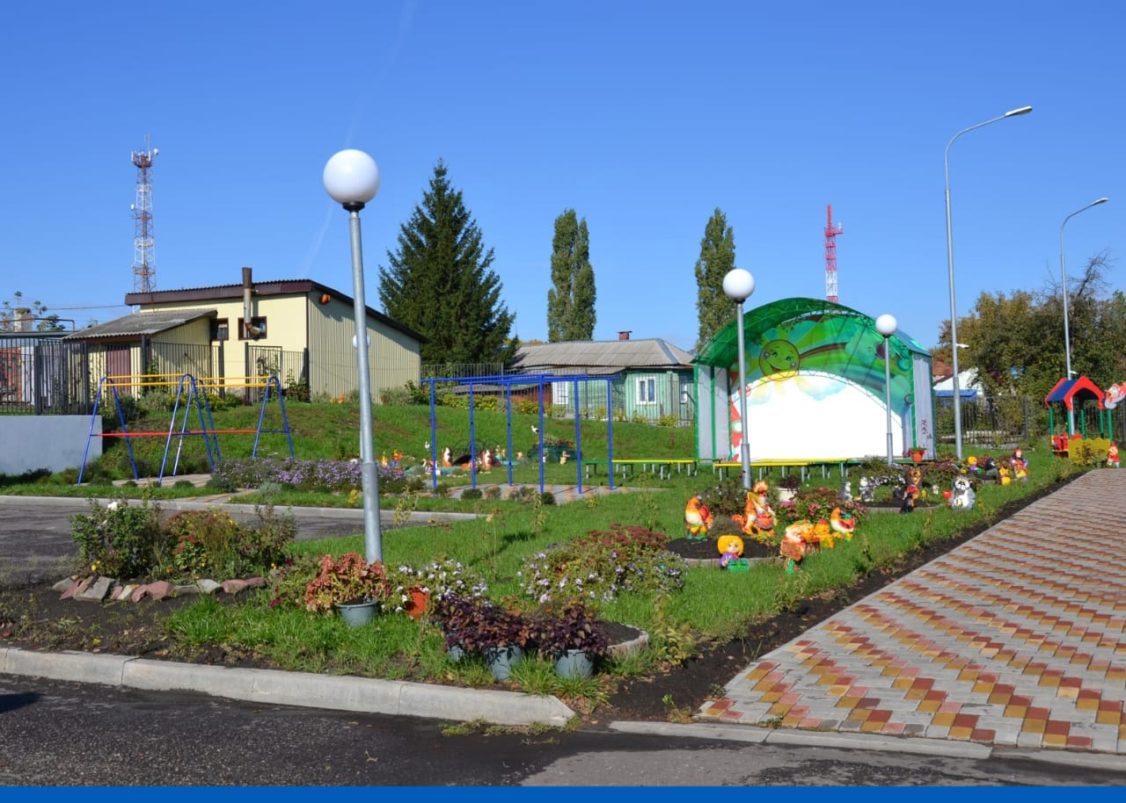
Инициативный проект «Мини – парк в детском саду» Город Кирсанов, ул.50-лет Победы, Дом 43, Тамбовской области»

Slide 2
Инициативный проект выдвигается для получения финансовой поддержки за счет межбюджетных трансфертов из бюджета Тамбовской области.
Цель проекта: Активизировать деятельность педагогов и родителей по созданию благоприятных условий для социально- личностного, познавательного развития детей.

Slide 3
Задачи проекта:
- Создание комфортной ландшафтной зоны отдыха для воспитанников детского сада и их родителей.
-Выстраивание партнерского взаимодействия с родителями для решения образовательных, развивающих и воспитывающих задач.
- Активизация творческого потенциала родителей и педагогов.
-Поддержание имиджа МБДОУ «Детский сад «Ромашка», новые оригинальные элементы в оформлении дворовой территории дошкольного учреждения, послужат примером нестандартного и оригинального взаимодействия всех участников образовательного процесса, что самым благоприятным образом скажется на имиджи города.
- Обозначение мини парка в детском саду, как центра по формированию эстетических чувств и накопление первоначального нравственного опыта у детей раннего возраста.
- Повышение лояльности и привлечение внимание СМИ к нравственно – эстетическому воспитанию детей, на примере парка и популяризации любви к родному городу, краю, России.

Slide 4
Описание проблемы, решение которой имеет приоритетное значение для жителей:
Создание «Мини – парка» в год народной культуры напрямую связано с ориентацией детского сада “Ромашка” на формирование духовно - эстетического воспитания посредством ознакомления с народным фольклором. Мини-парк позволит спланировать системную, комплексную, долговременную работу по выработке культурного контекста, ориентированного на национальную идентификацию. Важность этой направленности всегда была актуальна, но в настоящее время в связи с дискредитацией части творческой элиты приобрела особую значимость.
Мини-парк может стать большим творческим пространством способным объединить всех работников дошкольного учреждения, воспитанников, родителей, общественность. Парковая зона позволит организовать серию массовых мероприятий возрождающих интерес к русской истории и народной культуре родного города и России в целом. Это могут быть ярмарки, фестивали, конкурсы, мастер-классы, театрализованное представления, вернисажи, выставки музейных экспонатов, книжных витрин. Функционирование мини – парка, учитывая реалии сегодняшнего времени, станет важной составляющей в общей концепции города Кирсанова по возрождению русских традиций, привитию интереса к народной культуре, соборности, патриотическому воспитанию.

Slide 5
Обоснование предложений по решению проблемы:
Детский сад – фундамент в образовании, на который встают наши дети, и от того, какой он- зависит как прочно человек будет стоять на своих ногах.
Одним из самых важных периодов развития нравственных качеств и представлений является младший дошкольный возраст. В этом возрасте дети наиболее восприимчивы к воспитательному воздействию, в этот период формируются основные нравственные понятия о хорошем и плохом, поведенческие навыки, а также хорошее отношение к окружающим. Вот поэтому мы разработали данный проект. Путь по формированию духовно – нравственного развития ребенка – это единственный путь, чтобы стать человеком. Он испытан, он верен, он полезен и человеку в одиночку, и обществу в целом.

Slide 6
Описание ожидаемого результата реализации проекта:
Сухомлинский писал : «Жизнь ребенка полноценна лишь тогда ,когда он живет в мире игры ,музыки ,фантазии, творчества , сказки-кладезя народной мудрости и нравственности. Без этого он засушенный цветок.
Тема проекта над которой мы работаем -одна из актуальных и сложных проблем, которая должна решаться сегодня всеми, кто имеет отношение к детям. То, что мы заложим в душу ребенка сейчас ,проявится позднее и станет его и нашей жизнью.
Мини-парк может стать большим творческим пространством способным объединить всех работников дошкольного учреждения, воспитанников, родителей, общественность. Парковая зона позволит организовать серию массовых мероприятий возрождающих интерес к русской истории и народной культуре родного города и России в целом. Это могут быть ярмарки, фестивали, конкурсы, мастер-классы, театрализованное представления, вернисажи, выставки музейных экспонатов, книжных витрин и тому подобное.

Slide 7
Планируемые сроки реализации проекта: июль-сентябрь 2022 года
Сведения об имущественном участии (наименование, количество имущества, краткая характеристика):
К детскому саду прилегает земельный участок, на участке выделены две функциональные зоны: игровая и хозяйственная. Игровая территория включает в себя групповые площадки и большую общую площадку. Общая площадка предназначена для проведения подвижных игр, физкультурных занятий и праздников на воздухе, территория ограждена забором и имеет два выезда с противоположных сторон, общая площадь территории детского сада: 4571м.кв.
Сведения о трудовом участии (вид и объем трудового участия):
1. Высадка кустарников в количестве 489 шт.
2. Обустройство 2х альпийских горок.
3. Оборудование цветников.
4. Благоустройство и оформление территории «Мини – парка».
5. Подготовка территории для оборудования сцены.

Slide 8
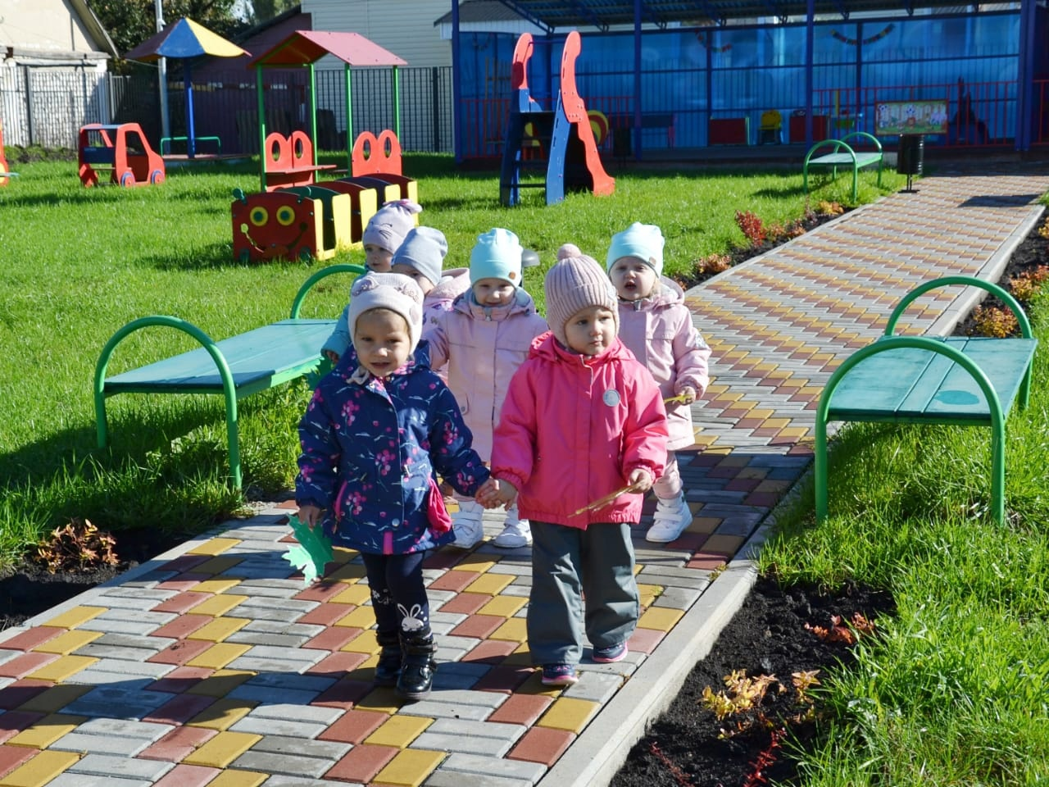
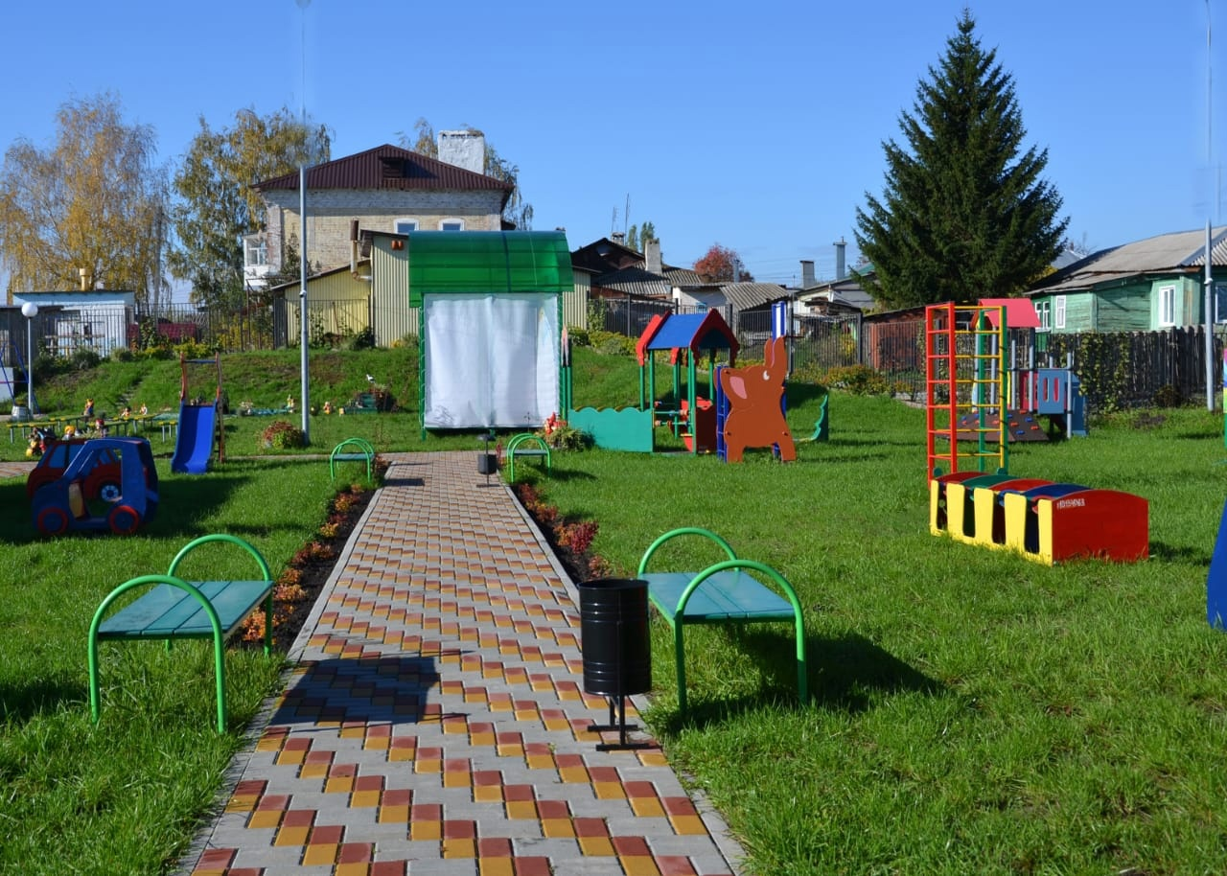
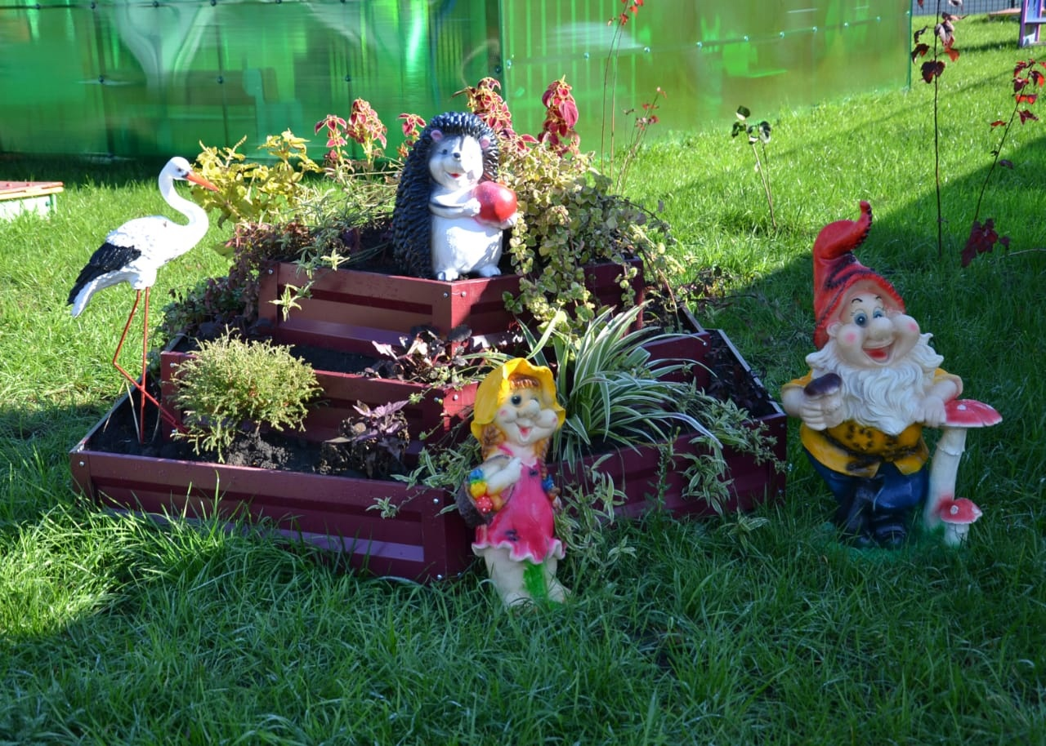
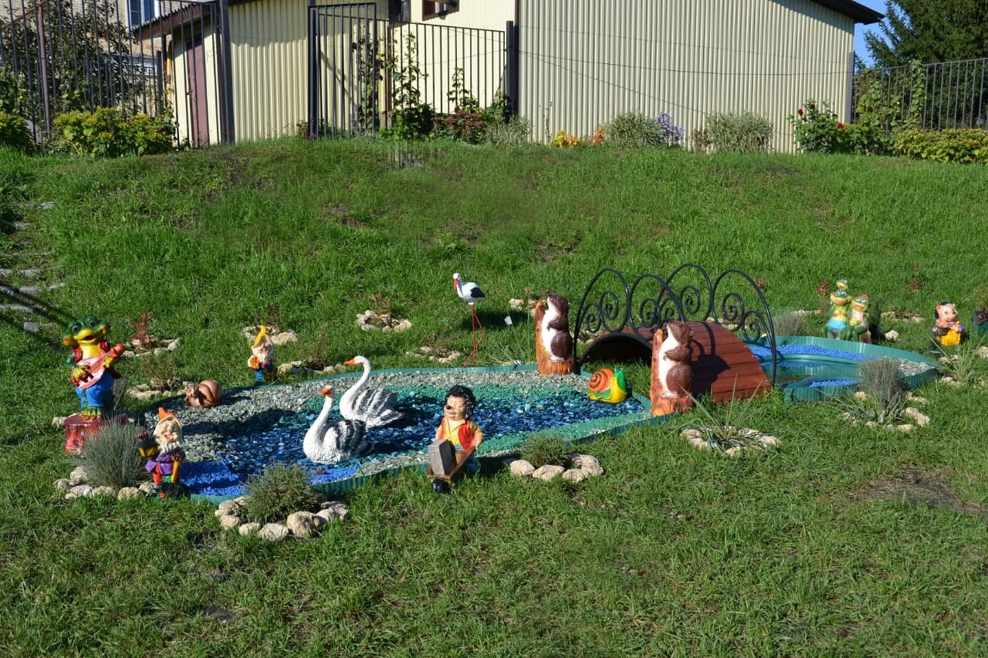
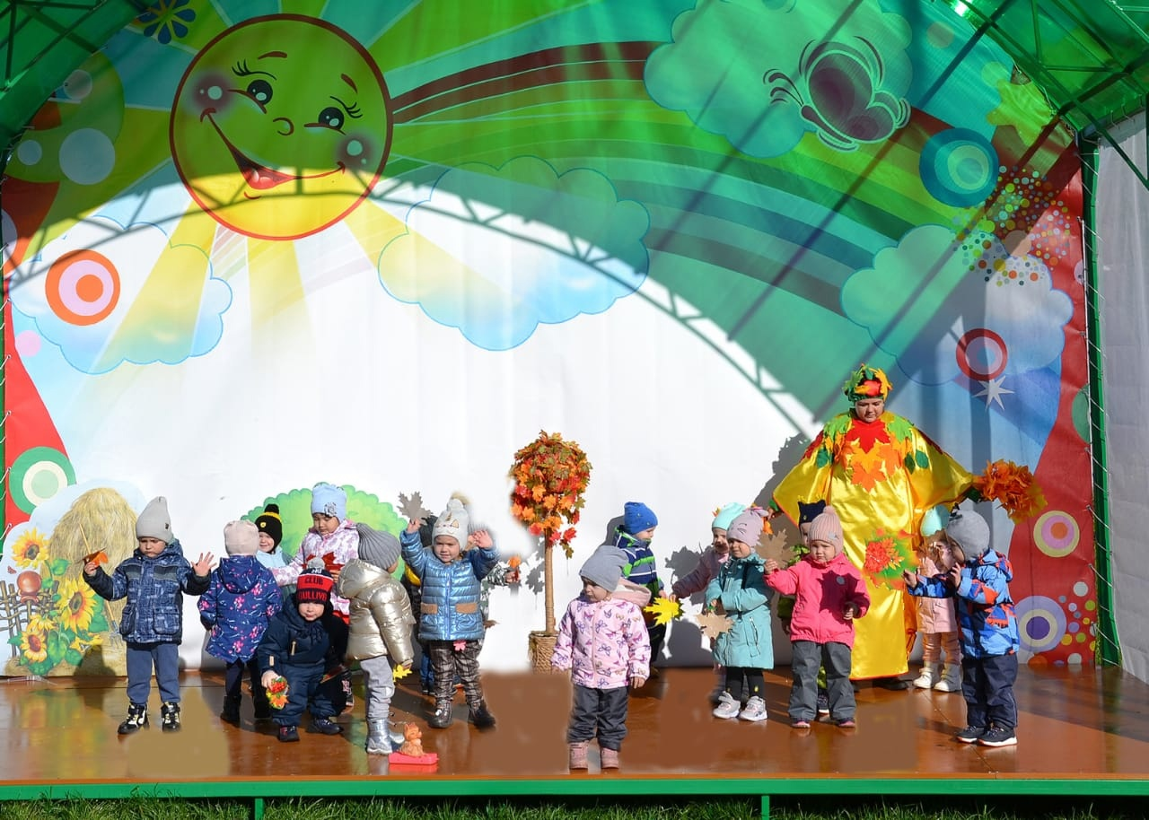
Результаты

Slide 9
